Slide 1
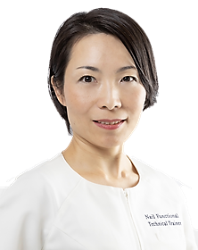
三条市主催
爪ケア
と
目指せ！
後ろ姿マイナス５歳!!
筋力アップ
DE
目指せ！
後ろ姿マイナス５歳!!
アンチエイジング
令和元年11月30日 （土）
セミナー
と き
午前10時から12時まで
申込不要
ところ
三条市総合福祉センター 多目的ホール
参加費無料
美しい爪と姿勢で若見え！
爪と姿勢の意外な関係
セミナーで講師がお話しする、爪の手入れの道具や足のアーチを支える靴下などを紹介するブースを設置します。
爪機能改善士 末廣 亜紀 氏
《協力企業》
自宅でゆるトレ！
キレイなカラダと
姿勢づくり
株式会社 山忠
会場地図
嵐南
公民館
理学療法士 南雲 清志 氏
市民
プール
スーパー
南分
遣署
総合福祉
センター
デマンド交通バス停118
「総合福祉
センター」
問合せ 三条市高齢介護課 電話0256-34-5457

